Slide 1
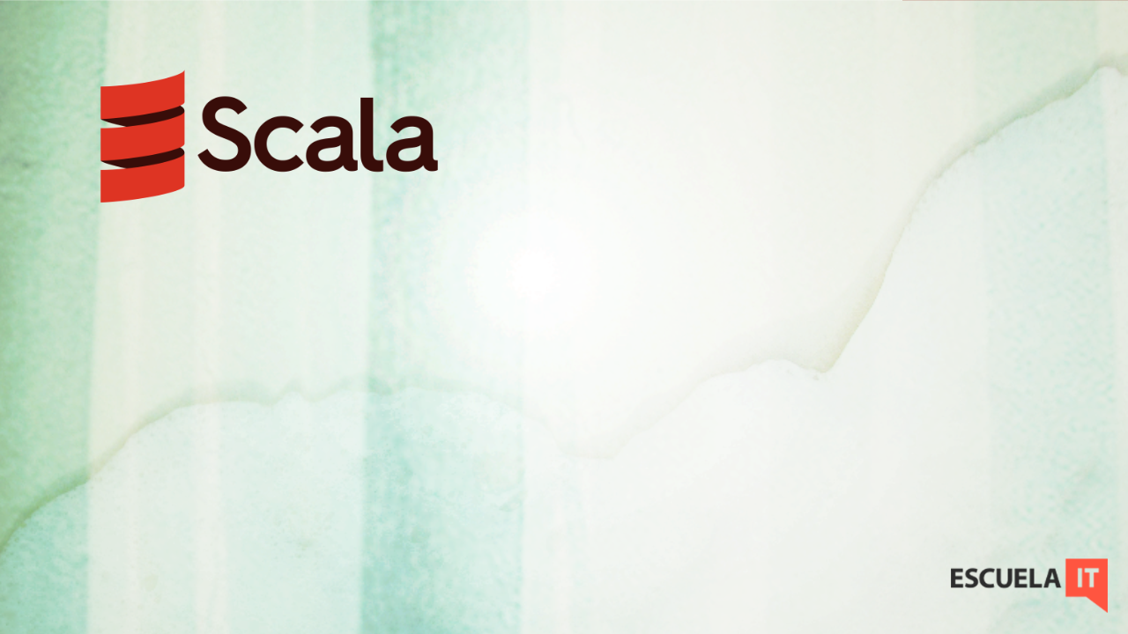
Intro a Scala
Mg. lng. Layla Scheli

Slide 2

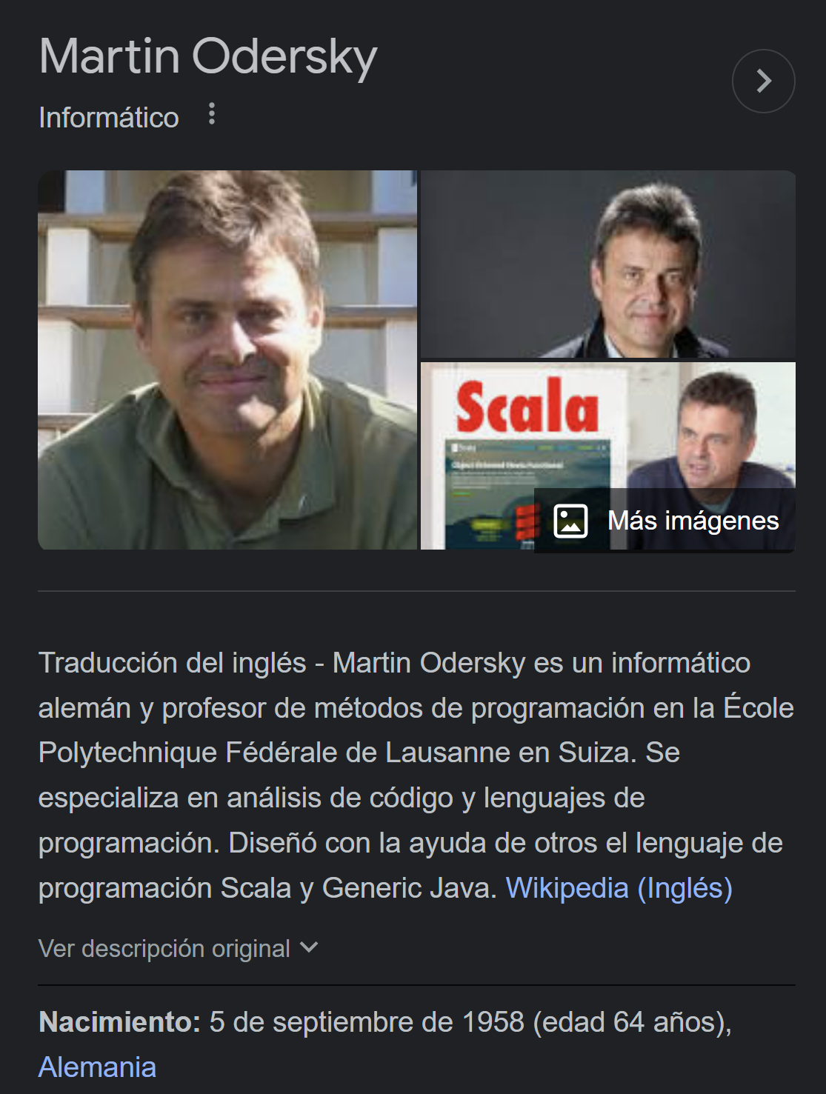
Scala es un lenguaje de programación moderno diseñado y creado por Martin Odersky. El diseño del lenguaje comenzó en 2001 y se lanzó al público a principios de 2004.
Scala, es de código abierto, integra principios de orientación a objetos y la programación funcional, permitiendo a los programadores ser más productivos y aprovechar los conocimientos y estructuras de otros lenguajes como Java.

Slide 3
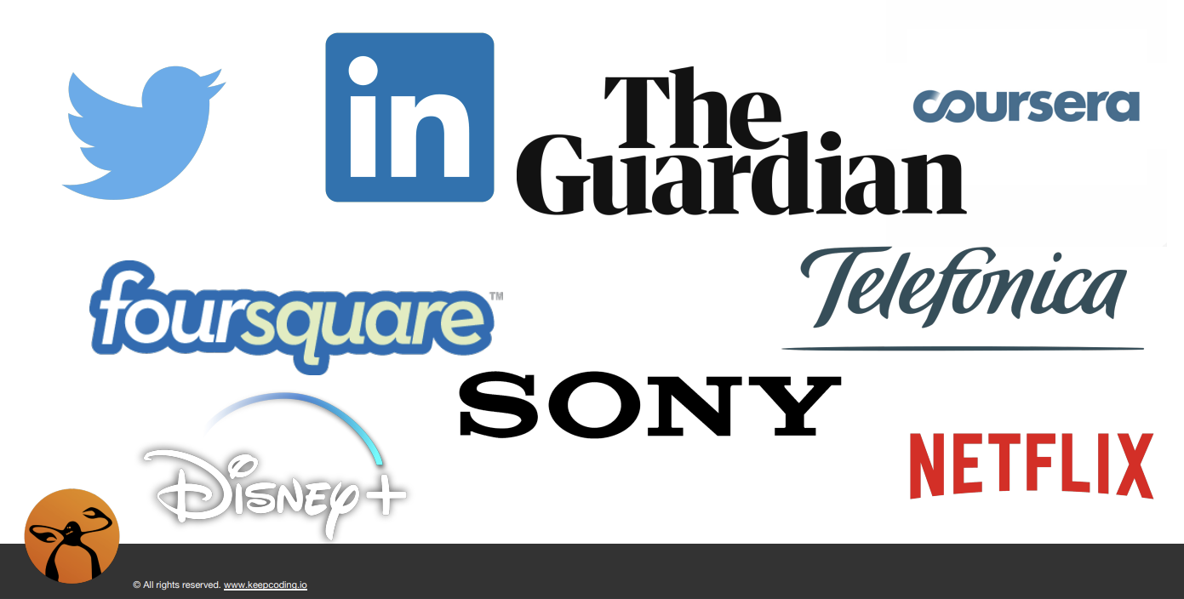
¡Empresas que utilizan Scala!

Slide 4

Características de Scala
Hay ciertos aspectos que sobresalen de Scala. ¡Para entender cómo funciona y por qué lo eligen por encima de otros lenguajes, comentamos brevemente los aspectos más importantes!

Slide 5
Características de Scala
Lenguaje Orientado a objetos
El software Scala al igual que otros lenguajes soporta el paradigma de orientación a objetos, para muchos el paradigma debe contar con las siguientes características:
Encapsulamiento.
Herencia.
Polimorfismo.
Todos los tipos predefinidos son objetos.
Las operaciones se realizan enviando mensajes a objetos.
Todos los tipos definidos por usuarios son objetos.

Slide 6
Funcional
En el lenguaje Scala hay funciones, valores de primera clase u objetos que pueden asignarse a diferentes variables. Comparte esta característica con Java, con la que tiene una buena interoperabilidad. Por esto, es muy usado en Big Data y aplicaciones como Spark.

Slide 7
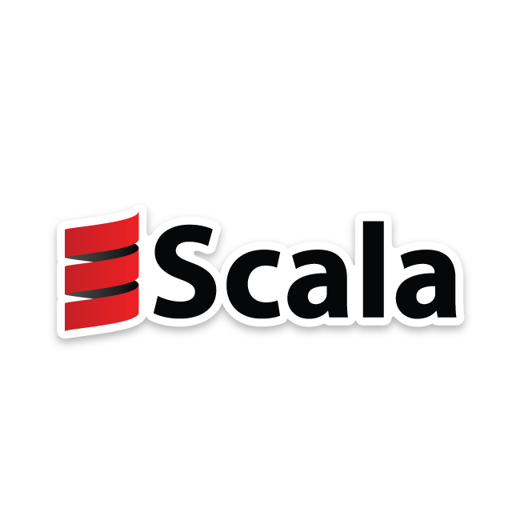
Multiparadigma
Scala es un lenguaje multiparadigma pues soporta la programación orientada a objetos y la programación funcional, y es el primero en realizarlo en la JVM.

Slide 8
Escalable y extensible
Uno de los objetivos del software Scala es tener un lenguaje que pueda crecer y escalar con la demanda. Scala es adecuado para utilizar como un lenguaje de script o para realizar aplicaciones empresariales. La abstracción de componentes, su sintaxis, y el soporte para los paradigmas de orientación a objetos y funcional, hacen al lenguaje escalable.

Slide 9
Se ejecuta en la JVM
Al ser un lenguaje de la JVM, Scala se integra bien con Java y el ecosistema de Java, incluyendo herramientas, librerías e IDEs.
Esta característica de interoperabilidad de Java es una de las mejores opciones en Scala, pues permite al programador de Scala usar todas las bibliotecas de Java directamente desde el código de Scala.

Slide 10
Variedad de Frameworks
Las aplicaciones de Scala proporcionan varias bibliotecas y, por lo tanto, se pueden usar para construir muchos frameworks. Muchas compañías están trabajando con Scala para convertirlo en un lenguaje popular.

Slide 11


Hay muy poca documentación de Scala. Sin embargo, a lo largo de la formación, haremos usos de los principales recursos existentes para aprender este lenguaje de programación.

Slide 12

Es otro mundo…

Slide 13
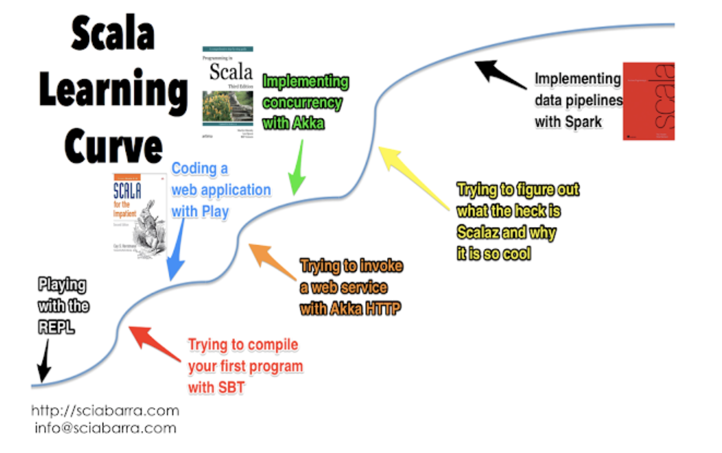
Curva de Aprendizaje de Scala

Slide 14
Recap: Scala, a través de los ojos de Java…
La principal influencia de Martin Odersky al desarrollar Scala fue el lenguaje de programación Java. Con Scala podemos llamar a métodos de Java, acceder a campos de Java, heredar de clases de Java e implementar interfaces de Java en nuestro código sin el requisito adicional de ninguna sintaxis especial.
Si bien los paralelismos entre Java y Scala son evidentes, Scala también difiere en muchos aspectos, ya que su código es mucho más conciso, limpio y con sus propios beneficios.

Slide 15

Recurso de Interes:
https://scastie.scala-lang.org/

Slide 16

Instalación de Scala

Slide 17

¿Como Podemos trabajar con Scala?
Existen varias maneras de trabajar con Scala, nosotros utilizaremos nuestro IDE de: IntelliJ.

Slide 18
Material de Interés:
IntelliJ Idea: entorno de desarrollo:
https://www.diegocalvo.es/mi-primera-aplicacion-spark-en-intelligent-idea-con-maven/
IntelliJ Idea + Hortonworks:
https://www.diegocalvo.es/ejecucion-distribuida-de-spark-scala-en-intellij-idea-mediante-sbt/

Slide 19
Material de Interés:
Para más información acerca de Maven, puedes ver el siguiente link:
https://www.arquitecturajava.com/que-es-maven/
Scala + Eclipse:
https://www.geeksforgeeks.org/how-to-install-scala-ide-for-eclipse/

Slide 20



¡Veamos como hacerlo!

Slide 21

¡Primero de todo! Trabajaremos utilizando: Scala REPL, luego poco a poco empezaremos a utilizar la interfaz gráfica que nos ofrece IntelliJ.

Slide 22
¿Qué es Scala REPL?
The Scala REPL is a tool (Scala) for evaluating expressions in Scala.
The scala command will execute a source script by wrapping it in a template and then compiling and executing the resulting program.
In interactive mode, the REPL reads expressions at the prompt, wraps them in an executable template, and then compiles and executes the result.
Link a la documentación oficial:
https://docs.scala-lang.org/overviews/repl/overview.html

Slide 23
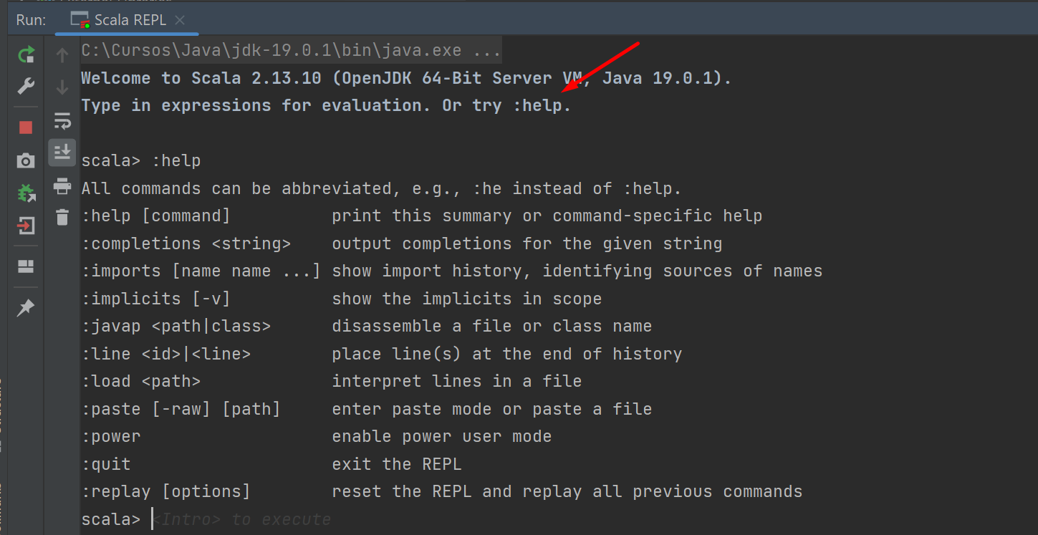

Slide 24

Arranquemos con la…

Slide 25
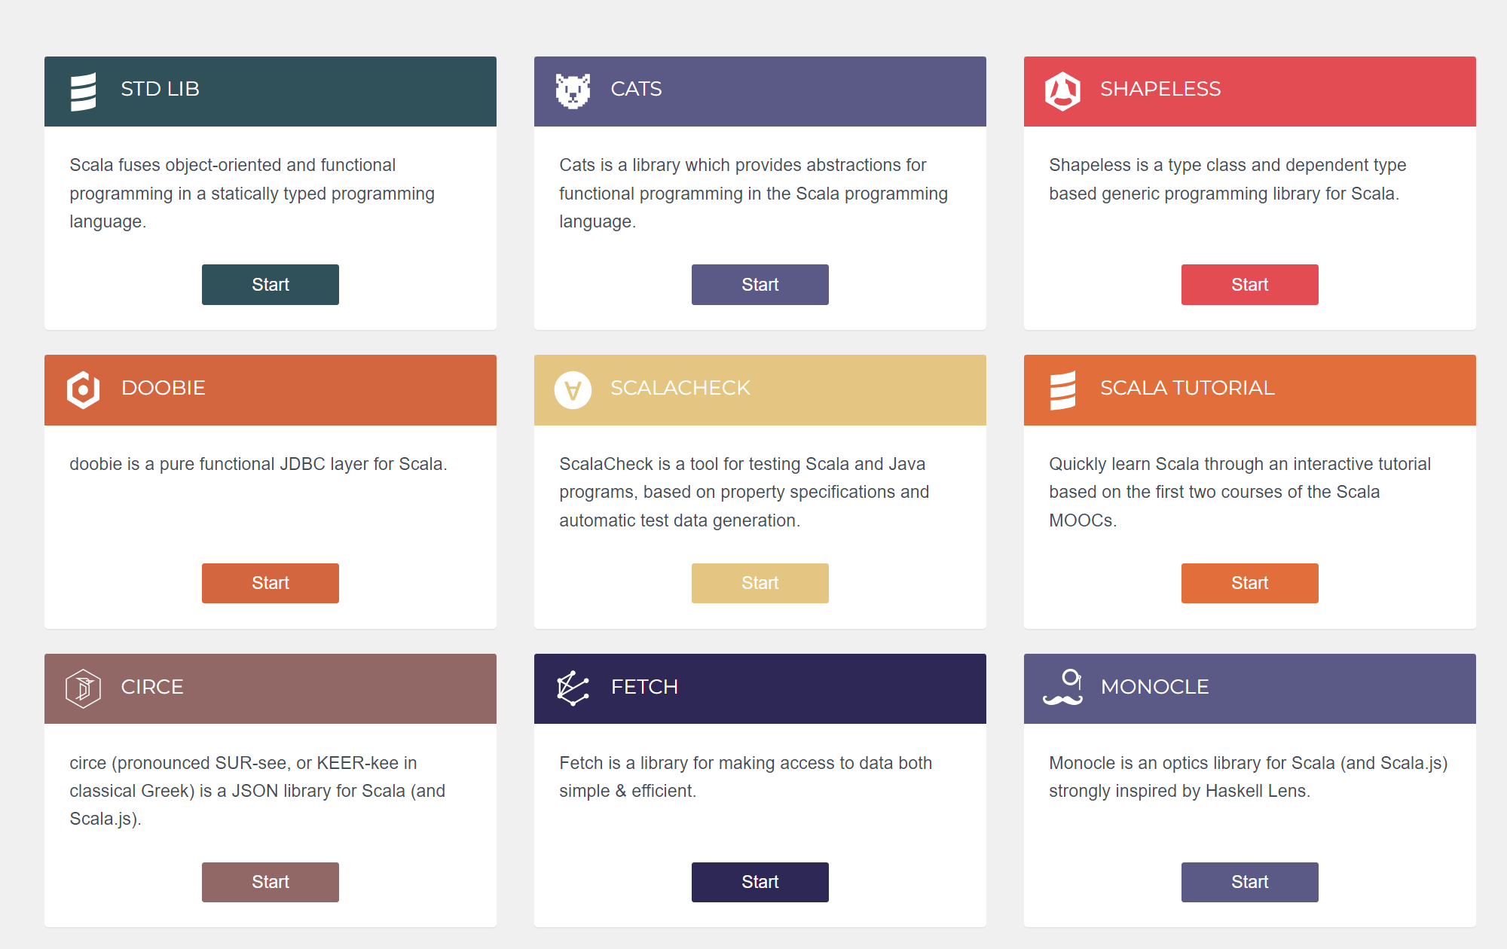
¡Material de REFUERZO!
https://www.scala-exercises.org/

Slide 26
¿Preguntas?

Slide 27
¡Muchas Gracias!

